Slide 1
COURSE: CONSRUCTION OF MEASURING INSTRUMENTS
Week 7. Sensor materials and technology of their preparation.
Lecturer: PhD. B.Khamdamov (Andijan Machine Building Institute)
1
Notes:
‹#›

Slide 2
O’LCHASH ASBOBLARINI KONSTRUKSIYALASH
7-Ma’ruza. Datchik materiallari va ularni tayyorlash texnologiyasi.
Ma’ruzachi: PhD. B.Xamdamov (Andijon Mashinasozlik Instituti)
2

Slide 3
7-Mavzu: Datchik materiallari va ularni tayyorlash texnologiyasi.
Reja:
7.1 Datchik materiallari va tayyorlash texnologiyasi.
7.2 Datchik tayyorlash texnologiyalar.
7.3 Nanotexnologiyalar
3

Slide 4
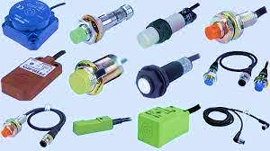
Hozirgi kunda datchiklarni tayyorlashning ko’plab texnologik uslublari ishlab chiqilgan. U yoki bu uslubni tanlash har doim konkret detektorning konstruktsiyasi bilan shartlanadi. Materialning har bir tipi – yarim o’tkazgichlar, metallar, keramika va plastmassa uchun o’zining ishlov berish texnologiyalari ishlab chiqilgan.
[1]
4

Slide 5
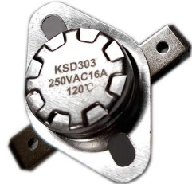
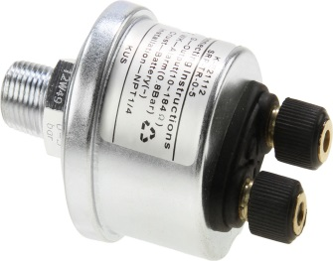
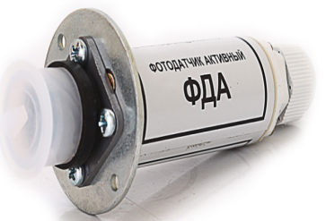
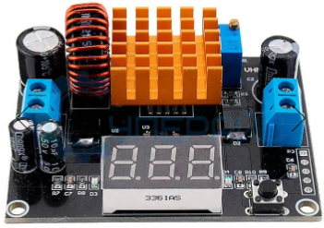
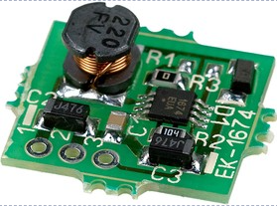
O'lchash o'tkazgichlarining tasnifi
    MAQSADI BO'YICHA:
Birlamchi o‘zgartirgichlar (datchik yoki sensorlar)
termodatchik; bosim datchigi; fotodatchik
Muvofiqlashtirish va o'lchash sxemalarining birlashtirilgan o’zgartkichlari
Oraliq o‘zgartirgichlar
[2]
[3]
[4]
[5]
[6]
5
Notes:
‹#›

Slide 6
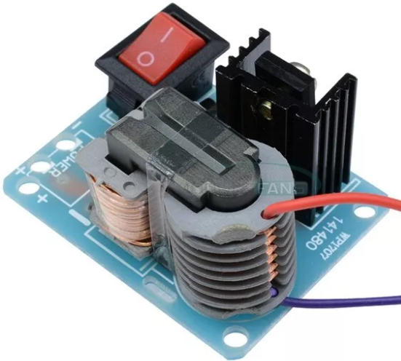
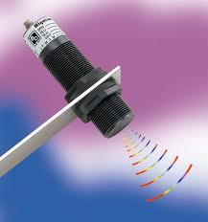
FAOLIYAT TAMOYILI BO'YICHA :
Generator o‘zgartirgichlar
kirish qiymatini elektr signaliga to'g'ridan-to'g'ri
aylantirishni amalga oshiradi
Parametrlik o‘zgartirgichlar
Kirish qiymatini har qanday turdagi
(R, L yoki C) elektr parametriga
Aylantirishni amalga oshiradi
[7]
[8]
6
Notes:
‹#›

Slide 7
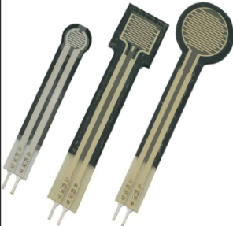
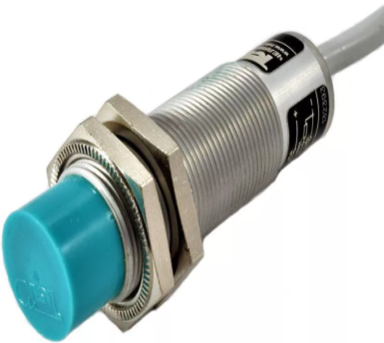
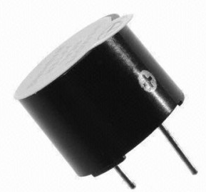
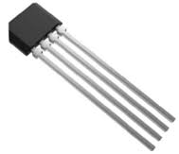
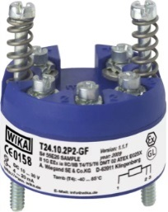
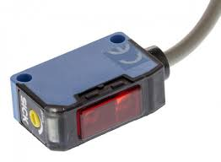
Rezistiv o‘zgartirgichlar
Sig’im (ёмкост) o‘zgartirgichlar
Pьezoelektr o‘zgartirgichlar
Galvanomagnit oʻzgartirgichlar
Issiqlik o‘zgartirgichlar
Optoelektron o‘zgartirgichlar
[9]
[10]
[11]
[12]
[13]
[14]
7
Notes:
‹#›

Slide 8
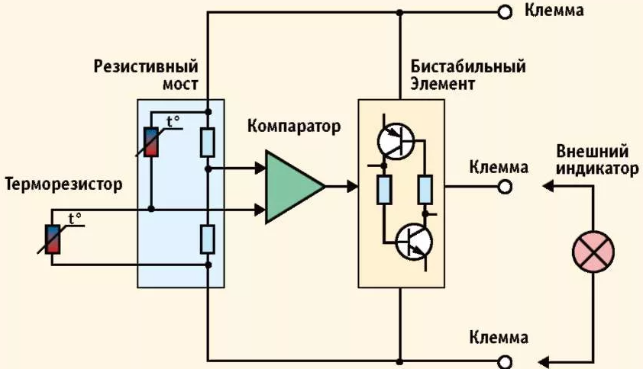
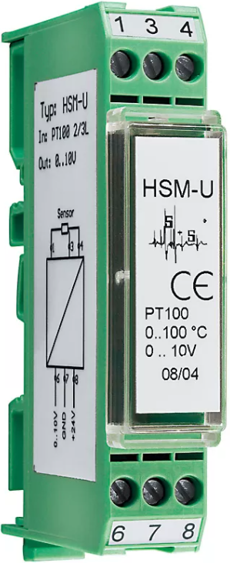
Rezistiv o‘zgartirgichlar
  USKUNA TURI
Harorat o’lchash o’zgartkichi
QO’LLANILISHI
Rezistiv o‘zgartirgichlar yong‘in signalizatsiyasi, elektr isitish va muzlatish qurilmalari, tibbiy sovutgich termomostatlarida temperaturani o‘zgarishini nazorat qilishda datchik sifatida foydalaniladi
[15]
[16]
8
Notes:
‹#›

Slide 9
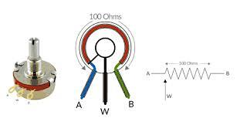
Rezistiv o‘zgartirgichlar
  USKUNA TURI
Kuchlanishni boʻlish
QO’LLANILISHI
Rezistiv fotorezistorlardagi o'zgarishlar doirasini kengaytirish uchun elektr jihozlari, potansiyometrlar uchun himoya sifatida.
[17]
9
Notes:
‹#›

Slide 10
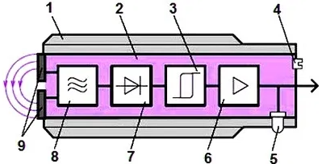
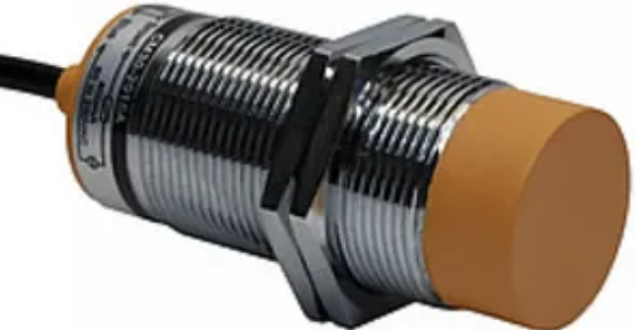
Sig’im (ёмкост) o‘zgartirgichlar
TUZILISHI
1-Korpus,
2-Murakkab izolyator
3-Trigger,
4-Sozlash
5-Indikator,
6-Kuchaytirgich,
7-Demodulyator,
8-Magnit maydon generatori,
9-Elektrodlar
QO’LLANILISHI
[18]
[19]
Sig’im o‘zgartirgich faoliyati o‘lchanadigan parametrni o‘zgartirish orqali sig’im qarshiligini o‘zgartirishdan iborat
10
Notes:
‹#›

Slide 11
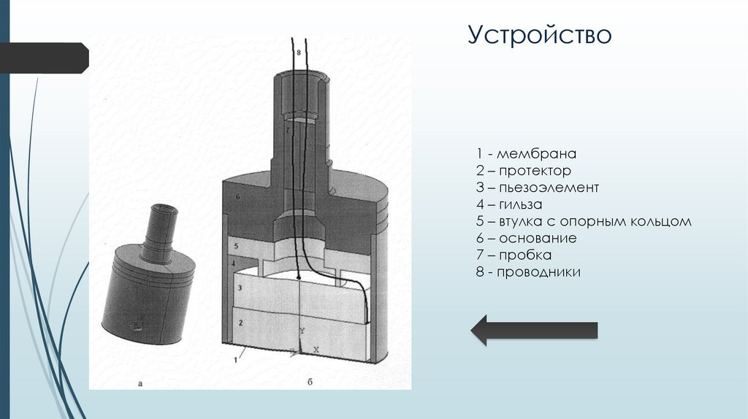
Pьezoelektr o‘zgartirgichlar
TUZILISHI
1-Membrana,
2-Bog'lanish,
3-Piezo elementi,
4-Gilza (yeng),
5-Vtulka,
6-Asos (o’zak),
7-Probka,
8-O’tkazgichlar
QO’LLANILISHI
Asbobsozlikda tovush energiyasini elektr signaliga aylantirish uchun buzilmaydigan o‘lchovlarda foydalaniladi
[20]
11
Notes:
‹#›

Slide 12
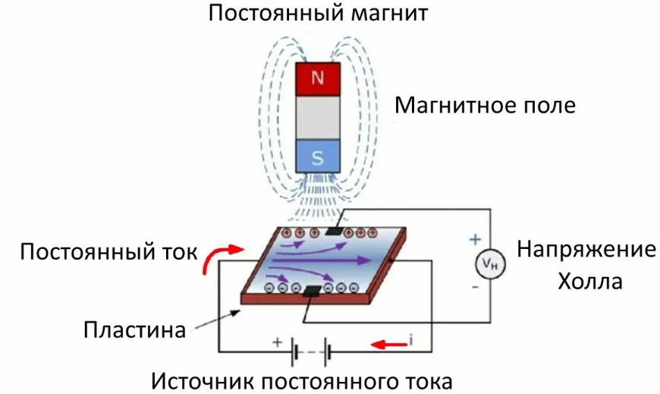
Galvanomagnit oʻzgartirgichlar
TUZILISHI
Plastin bo‘yicha doimiy tok quvvat
manbai terminallari ulanganda
faqat tekislik bo‘yicha o‘tadi
QO’LLANILISHI
Kontaktsiz kalitlarda va suyuqlik sathini o'lchashda, o'tkazgichlarda oqim kuchini kontaktsiz aniqlash uchun asboblarda magnit kodlarni o'qish tizimlarida va ion raketa dvigatellarida qo’llaniladi.
[21]
[22]
12
Notes:
‹#›

Slide 13
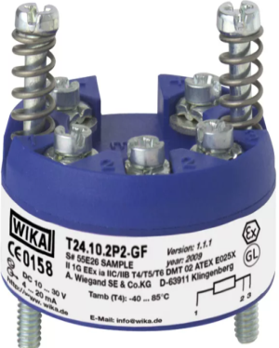
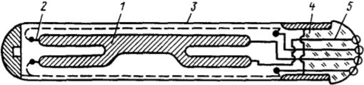
Issiqlik o‘zgartirgichlar
TUZILISHI
1-termo sezgir element;
2–o'tkazgichlar;
3– Germetik gilza;
4–oyna golovka;
5–platina kontaktlari;
QO’LLANILISHI
Temperatura, konsentratsiya, tezlik, zichlik (vakuum) va boshqalar kabi gaz va suyuq muhitlarning jismoniy xususiyatlari haqida maʼlumot olish uchun qo’llaniladi.
[23]
[24]
13
Notes:
‹#›

Slide 14
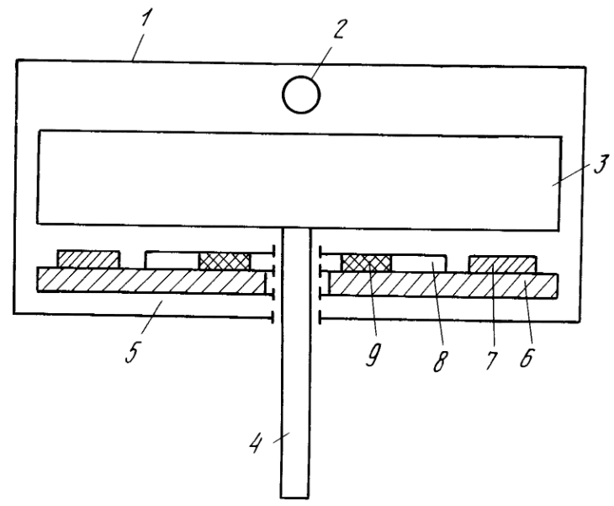
Optoelektron o‘zgartirgichlar
TUZILISHI
1-корпус, 2-yorugʻlik manbai,
3- yorug’lik zondini shakllantirish tarmog‘i,
4- kirish o‘qi, 5-dumaloq rastrli
fotopotentsiometr, 6-подложка,
7- rezistiv qatlam,
8-fotoo'tkazuvchan qatlam,
9-kollektorli elektrod
QO’LLANILISHI
Optik tolali optika, optronika, fotodatchiklarda qo’llaniladi
[25]
14
Notes:
‹#›

Slide 15
Datchiklarni tayyorlash uchun kremniyning qo‘llanilishi
Kremniy Quyoshda va amalda barcha yulduzlarda ham bor. U meteoritlarning aerolitlar deb ataluvchi butun boshli klassining asosini tashkil qiladi. Kremniy miqdor jihatidan Yerdagi ikkinchi material hisoblanadi, u faqatgina kisloroddan orqada turadi, uning Yer qobig’idagi o’girlik konsentratsiyasi 25,7 % deb baholangan. Tabiatda kremniy sof holda mavjud bo’lmaydi, u oksidlar va silikatlar ko’rinishida uchraydi.
15
‹#›

Slide 16
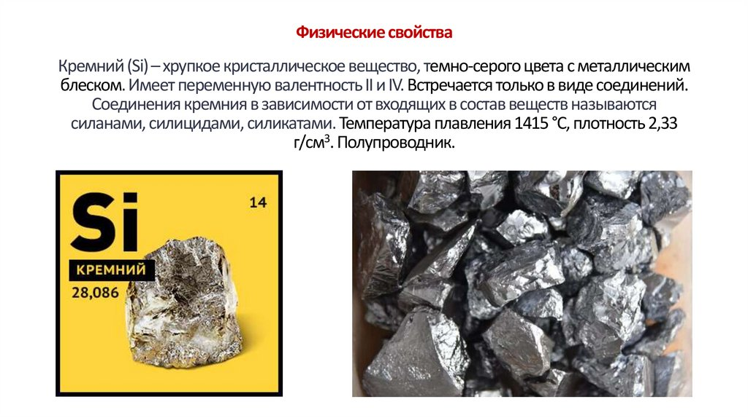
KREMNIY
Kremniyning atom og‘irligi 28,0855 ni tashkil qiladi, uning atom nomeri 14 ga teng. U 1410°C haroratda eriydi. 25°C haroratda kremniyning solishtirma og‘irligi 2,33 ni tashkii qiladi, uning valentligi esa 4 ga teng.
[26]
16
‹#›

Slide 17
Eng keng tarqalgan kremniy oksidlari qum, kvars, ametist, tuproq, slyuda va hokazolardir. Kremniy va uning oksidi va uglerodli materiallarni ko’mir elektrodlardan foydalanish bilan pechda qizdirish yo‘li bilan olinadi.
Kremniy IQ nurlanishni o’tkazadi va shu sababli IQ datchiklarda darchalarni tayyorlash uchun ishlatiladi.
Kremniy arzon material hisoblanadi va uni ishlab chiqarish texnologiyasida uning sofligini ham, sifatini ham nazorat qilish imkonini beradi.
Garchi monokristall kremniy xuddi ko‘p metallar kabi plastik deformatsiyaga berilmaydigan yetarlicha mo’rt material hisoblansada, aslida u unchalik ham mo’rt emas.
17
‹#›

Slide 18
Kremniyli datchiklar uchun tashqi ta’sirlar
Tashqi ta’sirlar | Fizikaviy hodisalar
Nurlanishli | Fotovolt va fotoelektrik hodisalar, foto o’tkazuvchanlik, foto-magnitik-elektrlik hodisasi
Mexanik | P’ezorezistivlik, bo’ylama fotoelektr hodisasi, bo’ylama fotovolt hodisasi
Issiqlik | Zeebek va Nernst hodisalari, o’tkazuvchanlik va o’tishlarning haroratga bog’liqligi
Magnitik | Xoll hodisasi, magnitorezistivlik
Kimyoviy | Ionli sezuvchanlik
18

Slide 19
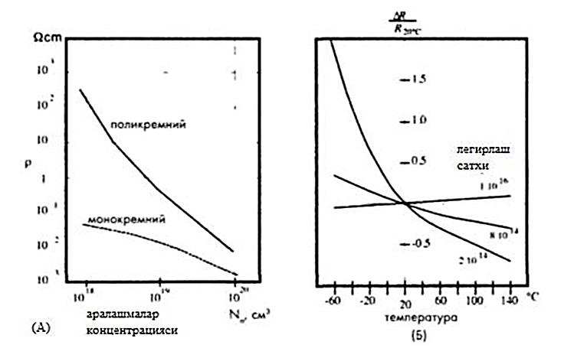
Polikremniyli materiallar noyob tavsiflarga ega bo’lgan datchiklarni tayyorlash imkonini beradi. 0,5 mkm atrofida qalinlikdagi polikremniy qatlamlar, qoidaga ko‘ra, yuzasida 0,1 mkm qalinlikda kremniy dioksidiga ega bo’lgan kremniy taglikka vakuumli changlash yo’li bilan shakllantiriladi. Polikremniyli strukturalar ko'pincha bor bilan legirlanadi. Buning uchun past bosimda gaz fazadan kimyoviy o’tirish uslubi qo’llaniladi.
legirlaydigan aralashmalarning turli kontsentratsiyalari uchun kremniy qarshiligining harorat koeffitsienti
Bor bilan legirlangan kremniyning solishtirma qarshiligi
19
‹#›

Slide 20
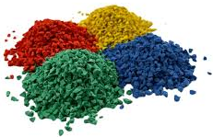
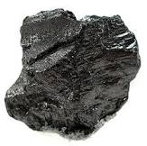
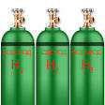

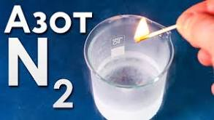
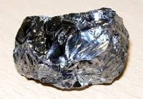
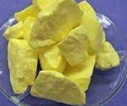
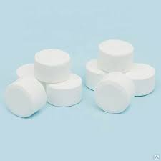
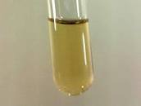
Plastmassalar
[27]
Plastmassalar – bu monomerlardan shakllantirilgan sintetik materiallardir. Monomerlar (masalan, etilen) boshqa monomerlar bilan reaktsiyaga kirishganda takrorlanuvchi etilen zvenolarining polietilenning polimeri bo’lib hisoblanadigan uzun zanjirini hosil qiladi. Polimerlar boshqa elementlar bilan bog’langan uglerod atomlaridan tashkil topadi.
Polimerlar tarkibida asosan faqatgina sakkizta elementdan foydalanib plastmassani ko’plab variantlarini yaratish mumkin
uglerod
vodorod
kislorod
azot
kremniy
oltingugurt
xlor
ftor
C
H
O
N
Si
S
Cl
F
20

Slide 21
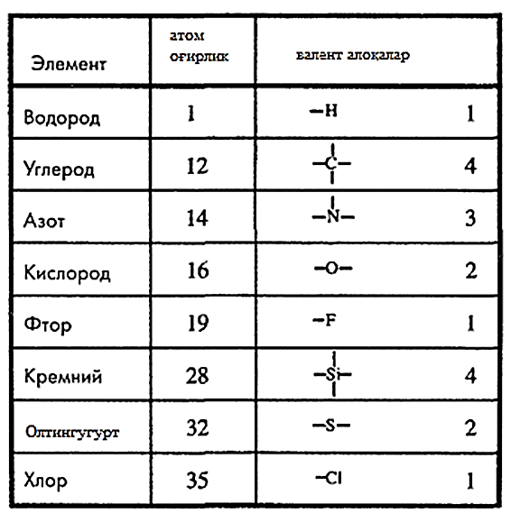
Polimerlarni qurish uchun foydalaniladigan atomlar
21
‹#›

Slide 22
Har bir atom boshqa atomlar bilan bog’lanish uchun energetik (valent) bog’lanishlarning cheklangan soniga ega bo’ladi va modda barqaror bo’lishi uchun har bir atom molekulaning ichida o’zining barcha bog’lanishlaridan foydalanishi lozim bo’ladi.
Masalan, vodorod faqatgina bitta boshqa atom bilan bog’lanishi mumkin, uglerod va kremniy esa o’ziga boshqa to’rtta atomlarni biriktirib olishi mumkin. Shunday qilib, N-N va N-G’ molekulalar barqaror molekulalar, S-N va Si-Cl esa barqaror bo’lmagan molekulalar bo’lib hisoblanadi.
Polimer zanjiriga katta miqdordagi uglerod atomlarini qo’shish birikkan vodorod atomlari sonining ortishiga olib keladi, bu molekulalarni og’irroq qilib qo’yadi. Masalan, etan (S₂N₆) qo’shimcha uglerod atomi va ikkita vodorod atomini o’z tarkibiga olganligi sababli metanga qaraganda og’irroq bo’lib hisoblanadi. Uning molekulyar og’irligi 30 ga teng. Ko’rinib turibdiki, polimerning molekulyar og’irligi to u pentanga (S₅N₁₂) aylanguncha har gal 14 birlikka ortadi .
22
‹#›

Slide 23
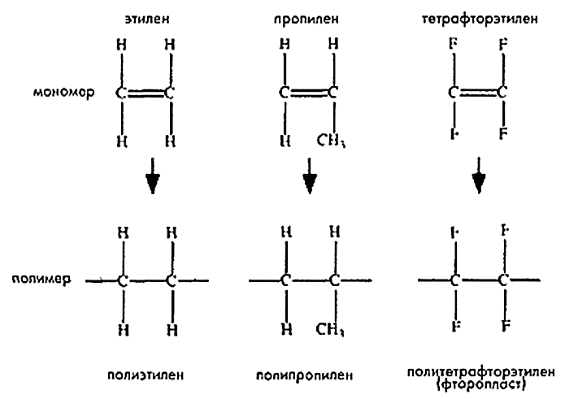
23
‹#›

Slide 24
ABS (akrilonitril-butadien-stirol) – juda qattiq va mustahkam material. U yuqori kimyoviy barqarorlik, past namlik yutuvchanlik va yaxshi shaklbarqarorlikka ega. Ba’zi bir turlariga galvanik qoplama qoplanishi mumkin.
Akril — yuqori optik shaffoflik va qurshab turuvchi muhitning ta’siriga nisbatan yuqori barqarorlikka ega. U yaxshi elektr xususiyatlariga ega bo’lgan mustahkam va yaltiroq material bo’lib hisoblanadi. Har xil rangda bo’ladi.
Ftoroplastlar – juda yaxshi elektr xususiyatlari va kimyoviy barqarorlik, past ishqalanish va yuqori termobarqarorlikka ega bo’lgan materiallarning butun boshli oilasini o ‘z ichiga oladi. (PTFE, FEP, PFA, CTFE, ECTFE, ETFE, PFDF). Biroq ular o’rtacha mustahkamlikka ega va ularning narxi qimmat.
Polietilen – a’lo darajadagi kimyoviy barqarorlik va yaxshi elektr xususiyatlariga ega bo‘lgan yengil va arzon material. U keng spektral diapazon - ko‘rinadigan nurlardan tortib to uzoq IQ nurlargacha bo'lgan diapazonda o‘rtacha shaffoflikka ega, biroq yomon shaklbarqarorlik va termobarqarorlikka ega.
24

Slide 25
Neylon (poliamid) – yuqori mustahkamlik va yedirilishga bardoshlilikka, shuningdek past ishqalanish koeffitsientiga ega. U yaxshi elektr va kimyoviy xususiyatlarga ega, biroq uning gigroskopikligi va shaklbarqarorligi boshqa plastmassalarga qaraganda past.
Polikarbonat – juda yuqori zarba mustahkamligiga ega. U shaffof va atrof-muhit ta’siriga barqaror bo’lib hisoblanadi, shuningdek yuklama berilganda past oquvchanlikka ega. Biroq unga ba’zi bir kimyoviy reagentlar ta’sir ko’rsatishi mumkin.
Poliester – yuqori shaklbarqarorlikka ega. Biroq undan xonadan tashqarida yoki qaynoq suvda foydalanib bo’lmaydi.
Polipropilen – bukilishlar va uzuvchan yuklamalarga nisbatan barqaror, a’lo darajadagi kimyoviy va elektr xususiyatlariga, shuningdek yuqori termobarqarorlikka ega. U yengil, arzon va uzoq IQ diapazonning nurlari uchun shaffof. Biroq o’rta IQ diapazonda uning yutish koeffitsienti va fotonlarning sochilishi polietilenga qaraganda yuqori.
25

Slide 26
Datchiklarni tayyorlashda ko’proq quyidagi termoplastmassalardan foydalaniladi:
Alkid smolasi – a’lo darajadagi elektr xususiyatlari va past namlik singdiruv-chanlikka ega.
Allil (diallil ftalat) – yuqori shaklbar-qarorlik, termobar-qarorlik va kimyoviy barqaror-likka ega.
Epoksid smolasi – yuqori termik va elektr mustahkam-ligiga, shuningdek ko’p materiallar-ga nisbatan yuqori adgeziyaga ega
Poliester (termoplastik shakli) – har xil rang va har xil shaffoflikkka ega bo’lishi mumkin. Kuchli kirishuvchan-likka (usadka) ega
26
‹#›

Slide 27
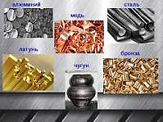
Metallar va qotishmalar
Fe
Datchiklarni ishlab chiqarish nuqtai-nazaridan
temirni o’z ichiga oladigan
temirni o’z ichiga olmaydigan
[28]
27

Slide 28
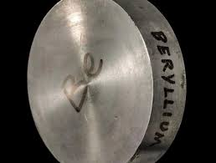
Alyuminiy – mustahkamlik/og’irlik nisbatining yuqori kattaligi va aksilkorrozion xususiyatlarga ega: havo ta’sirida u temirday tez oksidlanmaydi. Bu alyuminiy yuzasida uni atrof-muhitning ta’siridan himoya qiladigan mikroskopik oksid qatlami shakllanishi bilan izohlanadi.
Alyuminiy ajoyib elektr xususiyatlariga qo‘shimcha ravishda UBdan tortib to radio to’lqinlargacha amalda butun spektrning nurlarini ikkilamchi qaytarish xususiyatlariga ega.
Berilliy bir qancha ajoyib xususiyatlarga ega. U past zichlik, katta qattiqlik koeffitsiyenti, yuqori solishtirma issiqlik sig’imi, a'lo darajadagi shaklbarqarorlik va rentgen nurlari uchun shaffoflikka ega. Uning asosiy kamchiligi qimmatligidir. Huddi alyuminiy kabi berilliyning yuzasida ham yuzani korroziyadan himoyalovchi mikroskopik qatlam shakllanadi. Berilliyga ko'pgina an’anaviy usullar bilan ishlov berish mumkin, kukundan sovuq presslash ham shular qatoriga kiradi. Undan rentgen datchiklari uchun darchalar, optik platformalar, oyna tagliklar va sun’iy yoldoshlarning detallari tayyorlanadi.
28

Slide 29
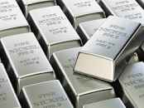
Nikel
Korroziyaga bardoshli juda mustahkam strukturalarni tayyorlashda qo’l keladi. Nikel qotishmalari po’latga qaraganda juda yuqori mustahkamlik va yuqori qayishqoqlik koeffiisiyentiga ega.
Nikel qotishmalari – bu mis, kremniy va molibdenli ikki tarkibiy qismli tizimlardir.
[29]
29

Slide 30
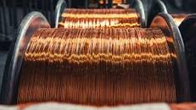
Mis
Cu
[30]
  Mis - o‘zida yaxshi issiqlik va elektr o’kazuvchanlik xususiyatlarini birlashtiradi (sof kumushdan keyin ikkinchi o‘rinda turadi), korroziyaga bardoshli va unga ishlov berish anchagina oson. Biroq u mustahkamlikning og’irlikka nisbatan past nisbatiga ega. Mis mikrotexnologiyalar uslublari bilan ishlov berishga qiyin beriladi.
Mis qotishmalari
Latun
Bronza
Fosforli bronza
Qo’rg’oshin fosforli bronza
Kremniyli bronza
Mis + Rux
Mis+qalay+fosfor
Mis+qalay+qo’rg’oshin+fosfor
Mis+kremniy
30

Slide 31
Platina – bu oqish-kumushrang nodir metall bo’lib, yumshoq, plastik va korroziyaga bardoshli material bo’lib hisoblanadi. U qarshilikning musbat harorat koeffitsientiga ega bo’lgan juda yuqori barqarorlik va qayta yaratuvchanlikka ega, shu sababli undan ko’pincha harorat datchiklarida foydalaniladi.
Kumush nodir metallar ichida eng arzoni bo’lib hisoblanadi. U yumshoq va korroziyaga bardoshli material bo’lib hisoblanadi. Kumush barcha metallar orasida eng katta issiqlik va elektro’tkazuvchanlikka ega.
Volfram ko'p jihatdan molibdenga o‘xshaydi, biroq undan ham yuqoriroq haroratlarda ishlay oladi. Undan ko’pincha termo-juftliklarni (volfram-reniyli termo-juftliklar) tayyorlash uchun foydalaniladi.
31

Slide 32
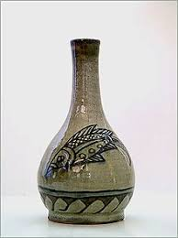
Keramik materiallar – qoidaga ko’ra, kristall strukturaga ega bo’ladi. Ularning asosiy hususiyatlari mustahkamlik, haroratga bardoshlilik, kichik og‘irlik, ko'p kimyoviy reagentlarga nisbatan barqaror, boshqa materiallar bilan birlasha olish qobiliyati va ajoyib elektr tavsiflari bo’lib hisoblanadi. Shu tufayli ulardan datchiklarni tayyorlashda keng foydalaniladi.
[31]
Shishalar. Shisha - bu qattiq am orf material bo'lib. kremniy dioksidi va asosiy oksidni eritish bilan tayyorlanadi. Shishaning asosiy xususiyatlari shaffoflik, har xil rangga bo'уash mumkinligi, mustahkamlik va ftorvodorod kislotasidan tashqari aksariyat kimyoviy reagentlarga barqarorlik bo'lib hisoblanadi.
32

Slide 33
Datchik texnologiyalar
Yupqa va qalin plyonkalarni qoplash
Aylanishli quyish
Termo-vakuumli changlash
Ionli changlash
Nanotex-nologiyalar
Yupqa plyonkalardan
ko‘pincha sezgir yuzaga ba’zi bir qo‘shimcha xususiyatlarni berish uchun foydalaniladi.
Bu texnologiya bo‘yicha, plyonkani yaratish uchun mo’ljal-langan material uchuvchan suyuq erituvchida eriti-ladi. Olingan eritma tez aylanayotgan namunaning ustiga quyiladi.
Bu uslubda metall oldindan gazga aylantiriladi, u namunaning yuzasiga o’ti-radi va uning yuzasida
yupqa plyon-kani shakl-lantiradi.
Ionli changlash
ham vakuum kamerada o‘tkaziladi. Kameradan havo so‘rib olingandan keyin unga
bosim ostida inert gaz (argon yoki geliy) kiritiladi.
Nano-texnologiyalar to‘g’risida gapirganda uning o‘lchamlarini nanometr bilan (10^-9) taqqoslash mumkin
bo‘ladigan qurilmalar xususida gap boradi.
33

Slide 34
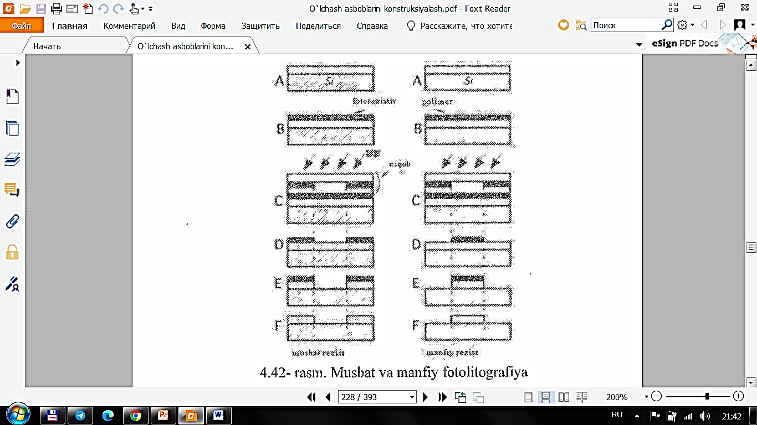
Fotolitograflya - mexanik mikrotizimlarning uch o’lchamli strukturalarini yaratishning mikroelektronikadan olingan uslubidir.
musbat
manfiy
7.5-rasm. Musbat va manfiy fotolitografiya
34
‹#›

Slide 35
7.5 A- rasmda qandaydir materialning (aytaylik, kremniy dioksidining) boshqa bir materialdan (masalan, kremniydan) ishlangan taglikka qoplangan plyonkasi ko'rsatilgan.
7.5 B- rasmda Oksid qatlamining yuzasiga UB nurlanishga sezgir bo’lgan fotorezist deb ataluvchi polimerdan plyonka qoplanadi .
7.5 C- rasmda Polimerning ustidan niqob shakllantiriladi, u o‘zida ko'pincha shisha plastinkaga qopiangan xrom shablonni taqdim qiladi. UB nurlanish fotorezistga niqob orqali tushadi.
Shundan keyin fotorezistning nurlatilgan qismi chiqarib tashlanadi. Natijada fotorezistdan niqob shakllanadi (7.5 E- rasm).
Rezist bilan himoyalanmagan zonalardan kremniy oksidini chiqarib tashlash uchun kimyoviy yoki boshqa biror to’g'ri keladigan uslub qo’llaniladi (7.5 E- rasm).
Jarayonning oxirida rezist chiqarib tashalanadi va tayyor struktura
qoladi (7.5 F- rasm).
35
‹#›

Slide 36
Foydalanilgan adabiyotlar
Sensors of Strojdvor. [Online Image]. https://strojdvor.ru/umnyj-dom/datchik/#klassifikatsiya-datchikov
2.Sensors. PPT-online. [Accessed in 2021]. https://encrypted-tbn2.gstatic.com/images?q=tbn:ANd9GcQJfkfkTdf3ltLf1JZVWgABy4wqaBSel4OmGDpX2Ni1o-agDtow
3.“Sensors”. PPT-online. [Accessed in 2021]. https://encrypted-tbn0.gstatic.com/images?q=tbn:ANd9GcSIW3eoolgfaUpeV-EXDKAUmVfK4VWWUMs14TKzU7a8f9W3fEc2
4.Electrical Sensors . PPT-online. [Accessed in 2022]. https://encrypted-tbn3.gstatic.com/images?q=tbn:ANd9GcTspMvMIrNAfm6Bz0oDZVf13ObYcRzj-ujvjQjSNeinjhcAAbrR
5. Electrical sensors. PPT-online. [Accessed in 2022]. https://encrypted-tbn3.gstatic.com/images?q=tbn:ANd9GcS9IavSYvv_CESVtfpOh_DfXwgYipWPAI2dIbAMPy1CeuTQq37t
6. Electrical sensors. PPT-online. [Accessed in 2022]. https://encrypted-tbn0.gstatic.com/images?q=tbn:ANd9GcSAujUBJTbQz-KCwP-AS4k31g4KIRF-008y_4rEHBiVoSzQH0Ca
7. Sensors. PPT-online. [Accessed in 2021]. https://encrypted-tbn3.gstatic.com/images?q=tbn:ANd9GcTdFxkYMQsyJEdFRVFtUSSC7Z6iqj563BOzMu6lQKmVp5tJY8jb
8. Sensors. PPT-online. [Accessed in 2021]. https://encrypted-tbn1.gstatic.com/images?q=tbn:ANd9GcTCBVSZ4yrT_nHQC0L5gt7tRgzzFrJgN4XbnPStNN_yP3tmmaVB
9. Sensors. PPT-online. [Accessed in 2021]. https://encrypted-tbn2.gstatic.com/images?q=tbn:ANd9GcS-pYS0UyALiYdFgxrGBpNqITH0WxwqTHoFeG8e6XLITV_WQwsZ
10. Sensors. PPT-online. [Accessed in 2021]. https://encrypted-tbn2.gstatic.com/images?q=tbn:ANd9GcQgVjmxhcMKHPmy0wokbzFjLN2TzRhYtUi-QkqLcJYg3EOy8qPs
11. Sensors. PPT-online. [Accessed in 2021]. https://encrypted-tbn2.gstatic.com/images?q=tbn:ANd9GcQVmq6fB6mqIiVr1ca3PM8Euq-ZCTF4pC6VcSs0TzVbFH20dBcl
12. Sensors. PPT-online. [Accessed in 2021]. https://encrypted-tbn0.gstatic.com/images?q=tbn:ANd9GcQOJjLK_K76NriInn5BW_KSc8m9gd17ygb7vVDp7DMS4nzkMioO
13. Sensors. PPT-online. [Accessed in 2021]. https://encrypted-tbn2.gstatic.com/images?q=tbn:ANd9GcQbRMod-_dZvVfW8YkSLpYddnVpZeSsDQvHRCfA-j__Os8UFdyA
14. Sensors. PPT-online. [Accessed in 2021]. https://encrypted-tbn0.gstatic.com/images?q=tbn:ANd9GcTOT5fRcQ07mbb9v9EJTrcah2R7uroC186CsXk2zMZVcIYmxKmY
15. Resistive sensors. Online image. https://encrypted-tbn2.gstatic.com/images?q=tbn:ANd9GcTxnMTOWD494EiuA_Aptq27xHA3F8-1HbNrCkqhJO_GhoaBPs82
‹#›

Slide 37
16. Resistive sensors. Online image. https://encrypted-tbn2.gstatic.com/images?q=tbn:ANd9GcRJeib9DctB8NSP5th9f8R9HVvOjhGplHVXvrHMvGiDcUYIMRlP
17. Resistive sensors. Online image. https://encrypted-tbn0.gstatic.com/images?q=tbn:ANd9GcRk1gxcO6VbP6Ja02snEZVfZybn_oNnOt_gYL91Y6_mHT7NZAzN
18.Elecrical and mechanic systems. [Accessed in 2020]. https://encrypted-tbn1.gstatic.com/images?q=tbn:ANd9GcQdkPoRV1kV92KmqI3hcvDJV4oa142Rn4To3eO6STaaHd8gLcnx
19. Sensors. PPT-online. [Accessed in 2021]. https://encrypted-tbn3.gstatic.com/images?q=tbn:ANd9GcSP8OQTKvBJPvahfDu4mlHKPbzy119ya0qC4-n0k08HbppCQvQD
20. Electrical effects. PPT-online. [Accessed in 2018]. https://cf3.ppt-online.org/files3/slide/u/ubmLaKzvkfgHDP98spSROTQqC6lE3ncWAYIJhM/slide-5.jpg
21. Sensors. PPT-online. [Accessed in 2021]. https://encrypted-tbn0.gstatic.com/images?q=tbn:ANd9GcQOJjLK_K76NriInn5BW_KSc8m9gd17ygb7vVDp7DMS4nzkMioO
22. Sensors. PPT-online. [Accessed in 2022]. https://encrypted-tbn1.gstatic.com/images?q=tbn:ANd9GcSFjSejaNfRGQmiFqOv1c1hLLraKTFWjYbebYqUcDAL7iGh7e4X
23. Sensors. PPT-online. [Accessed in 2021]. https://encrypted-tbn2.gstatic.com/images?q=tbn:ANd9GcQbRMod-_dZvVfW8YkSLpYddnVpZeSsDQvHRCfA-j__Os8UFdyA
24. Sensors. PPT-online. [Accessed in 2022]. https://encrypted-tbn0.gstatic.com/images?q=tbn:ANd9GcT6TqHpd6JZ0CuIBzbfdMCBsmdXLpP1Zqw0IJc7No1hF4IuWZbz
25. Optical and electrical sensors. Online image. https://encrypted-tbn0.gstatic.com/images?q=tbn:ANd9GcTOT5fRcQ07mbb9v9EJTrcah2R7uroC186CsXk2zMZVcIYmxKmY
26. Chemical materials. Wikipedia. [Accessed in 2017]. https://cf4.ppt-online.org/files4/slide/x/XAP15sn6rUWb4gyTqo3dh82MxNlHjFYIGfZRwt/slide-2.jpg
27. Materials and their effects. PPT-online. [Accessed in 2019]. https://encrypted-tbn2.gstatic.com/images?q=tbn:ANd9GcQDwtl7BC3LwUxWoQ3-MMXp-fy1vOICzlw6wbw0ox-0ByDkSr0P
28. Metal and iron substances. Wikipedia. https://encrypted-tbn0.gstatic.com/images?q=tbn:ANd9GcTCkExMpMf5H1aadvv66-3cIFgvpqE3n2Kn5xQ2ymnNLHAx4YYV
29. Metal and iron substances. Wikipedia. https://encrypted-tbn0.gstatic.com/images?q=tbn:ANd9GcQkLVPcRFUosuD2Zq77q_nwZ_tRsQSaQExa3AljPuNikalxw2S0
30. Metal and iron substances. Wikipedia. https://encrypted-tbn3.gstatic.com/images?q=tbn:ANd9GcTv_3K5j10Frfxjt2s4ZX-EB2F0xEBVJ4OMbcgoPoFCenTPk4P6
31. Ceramic products. Wikipedia. https://encrypted-tbn3.gstatic.com/images?q=tbn:ANd9GcQlYTj2buzhd8VyBKj39WW14cemoQIWW7DF-z62LhNQAT88qHx_
‹#›

Slide 38
E’tiboringiz
uchun rahmat !!!
37

